Slide 1
Places around school and School subjects

Slide 2
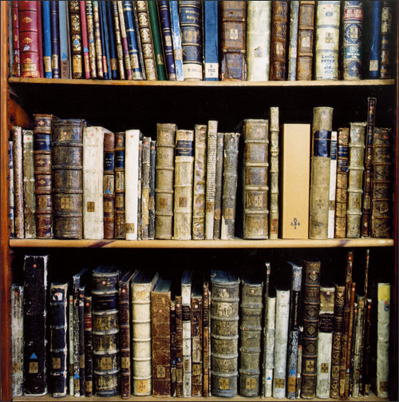
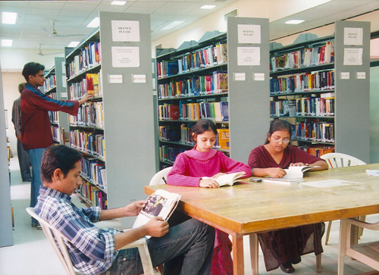
としょかん

Slide 3
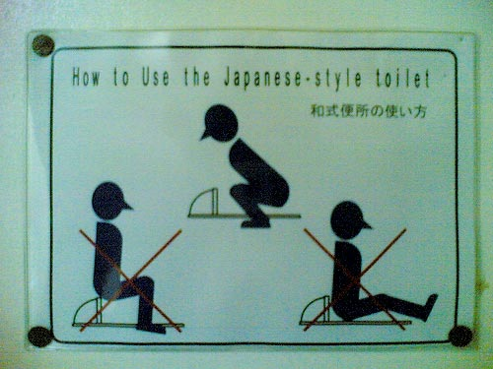
トイレ

Slide 4
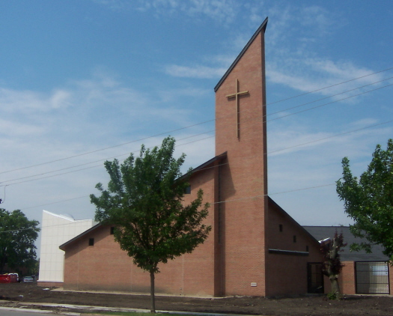
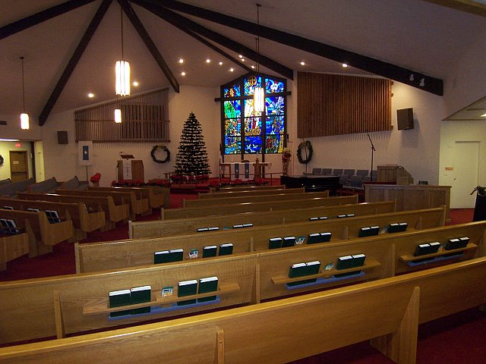
きょうかい

Slide 5
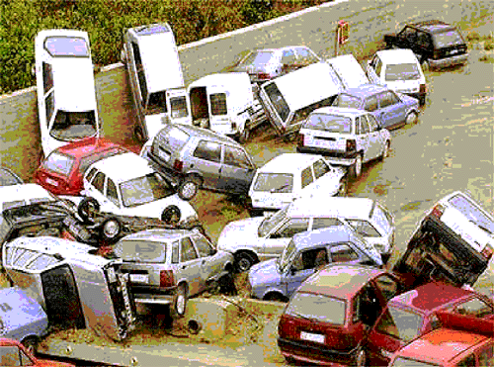
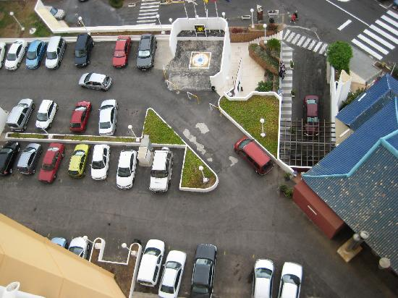
ちゅうしゃじょう

Slide 6
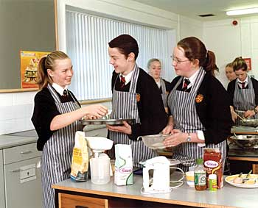
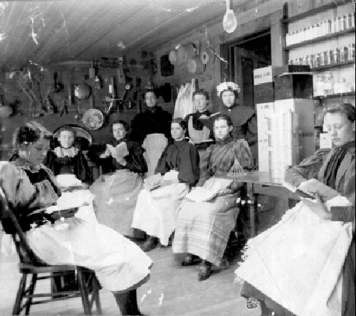
かていか

Slide 7
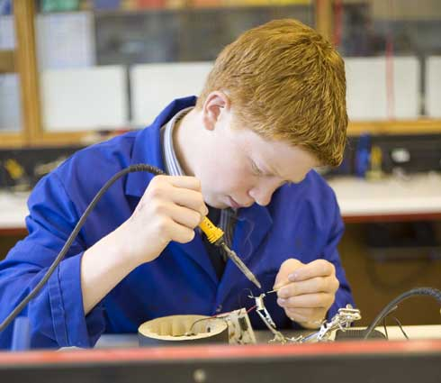
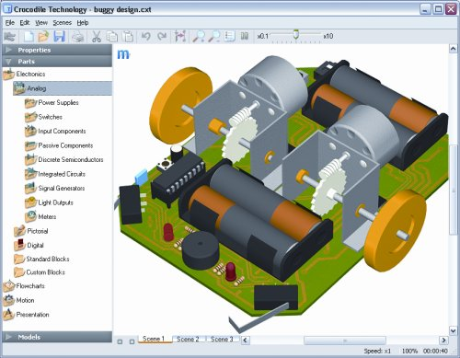
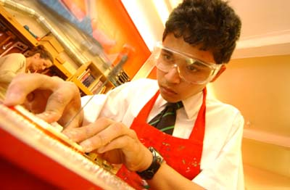
ぎじゅつ

Slide 8
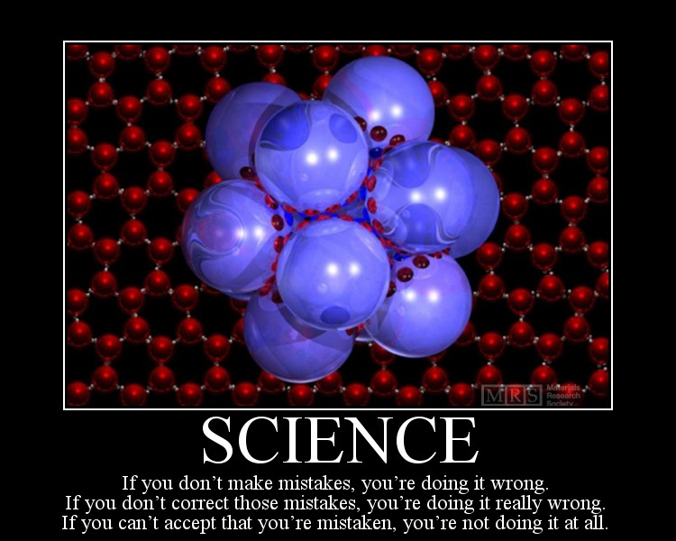
りか

Slide 9
すうがく

Slide 10
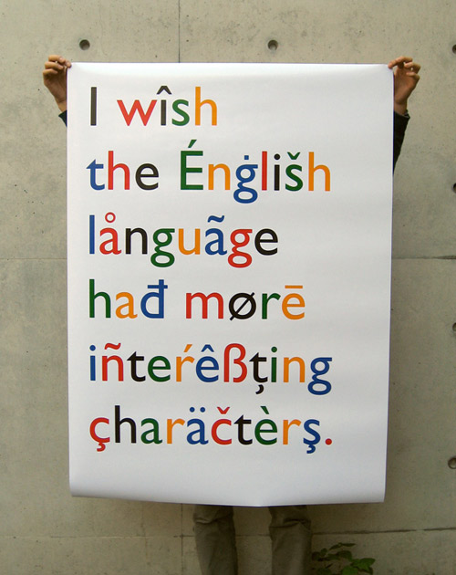
えいご

Slide 11
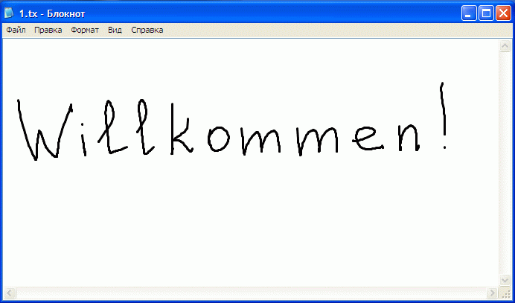
ドイツご

Slide 12
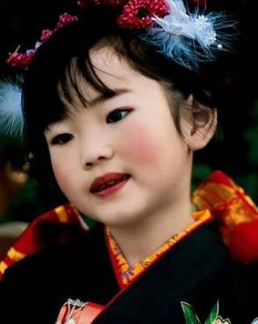
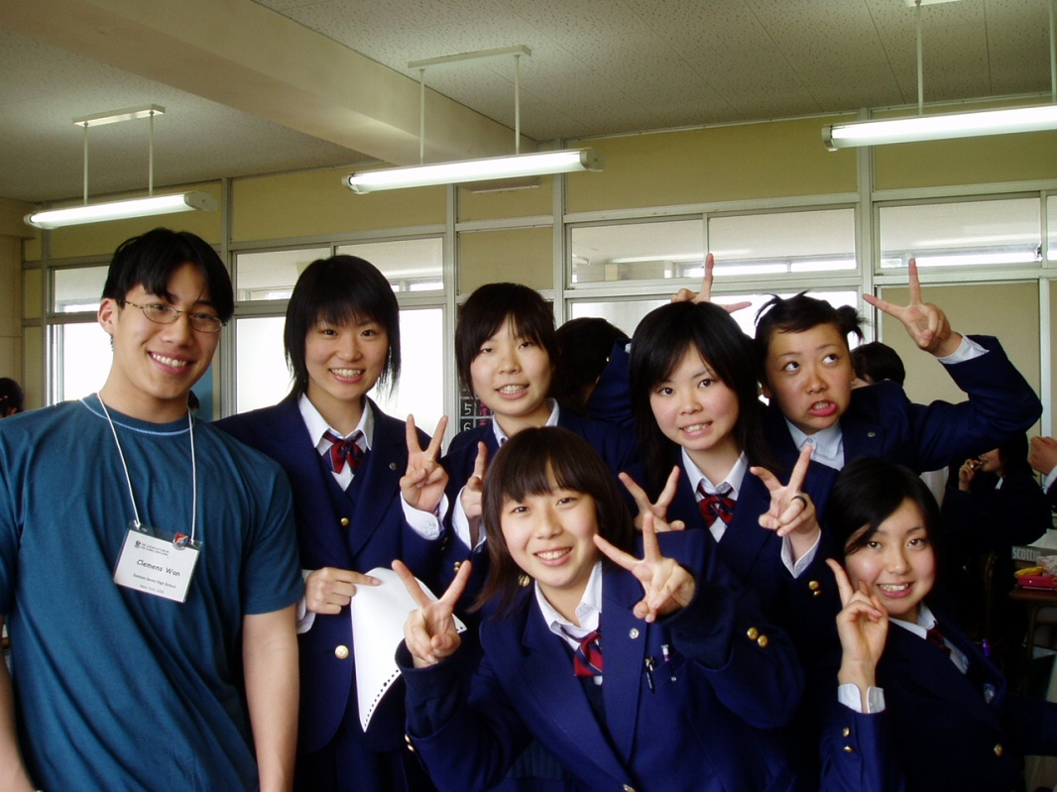
にほんご

Slide 13
ドラマ

Slide 14
びじゅつ

Slide 15
おんがく

Slide 16
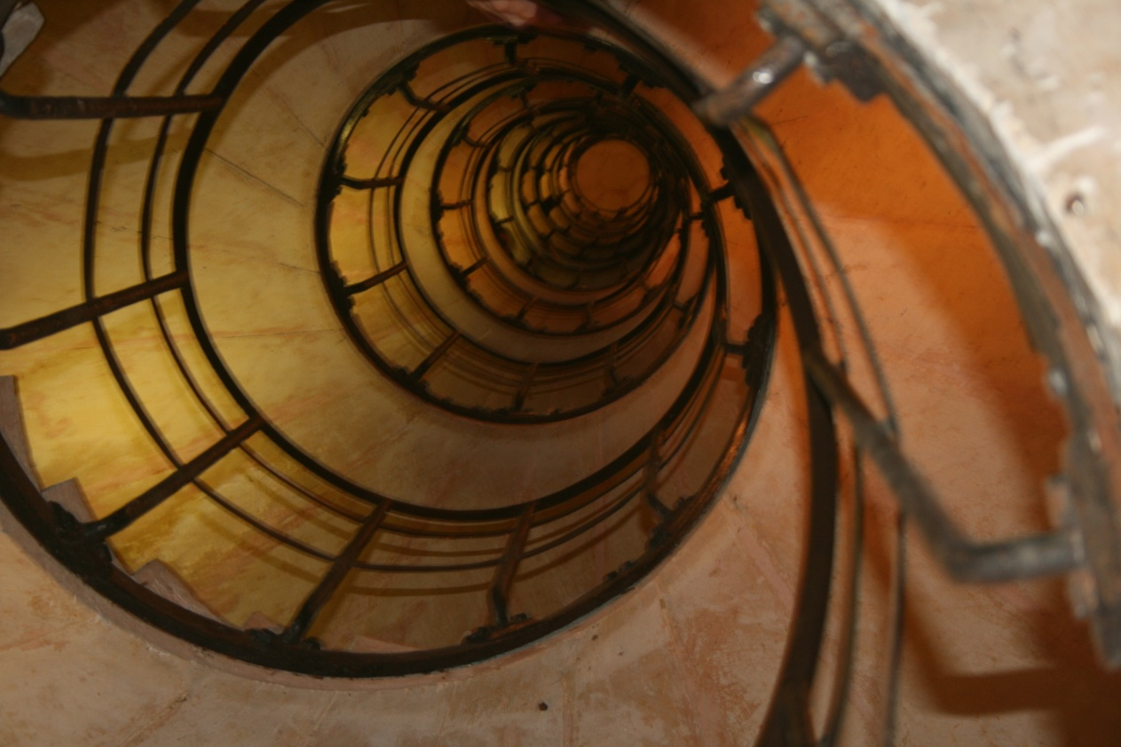
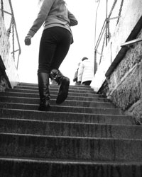
かいだん

Slide 17
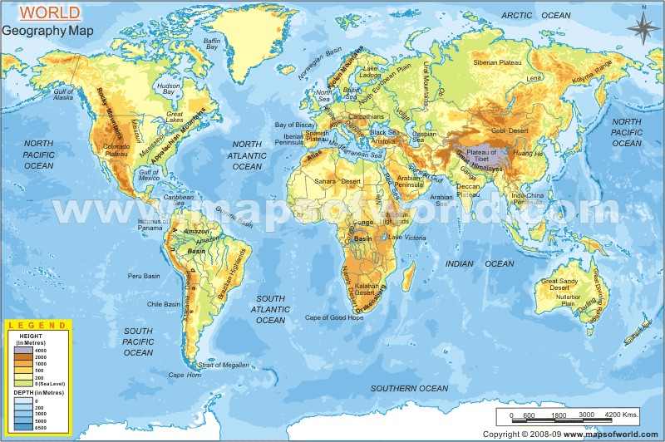
しゃかい

Slide 18
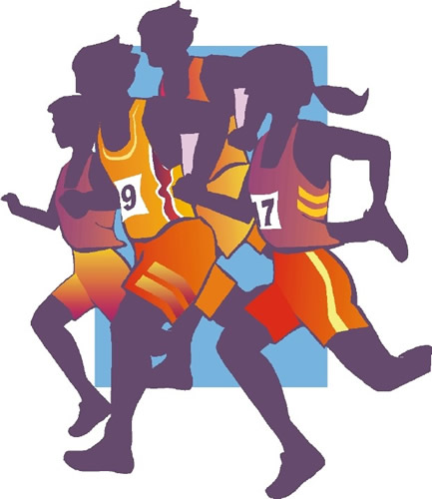
たいいく

Slide 19
すうがく（Maths) 数学
かがく（Chemistry) 科学
えいご （English) 英語
にほんご（Japanese) 日本語
ドイツご（German) ドイツ語

Slide 20
Activity: Draw this school layout as
described in the sentences below
オフィスはとしょかんのまえです。
りかはとしょかんのひだりです。
すうがくはりかのうしろです。
HOMEWORK
Draw a layout of a school with 5 places on it.

